Slide 1

PARA USAR
COMO PORTADAS:

Slide 2

TÉCNICAS DE DISEÑO A NIVEL DE CAJA NEGRA
SQL
Presentado por:
Jefferson Enciso
Crihstian Manco

Slide 3

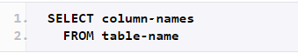
PARTICIÓN DE EQUIVALENCIAS
Usamos esta técnica cuando tenemos un rango de entrada para ingresar. Por ejemplo, un formulario de registro de usuario donde debemos ingresar un número de teléfono móvil. La partición de equivalencia funciona con la lógica de dividir las condiciones de entrada en particiones válidas e inválidas. Por ejemplo, el número de móvil en Colombia debe ser de diez dígitos. Entonces las particiones serán:
> Número de móvil de 10 dígitos (partición no válida)
= Número de móvil de 10 dígitos (partición válida)
< Número de móvil de 10 dígitos (partición no válida)

Slide 4
ANÁLISIS DE VALOR FRONTERA O LÍMITE
La partición de equivalencia ayudó a reducir las condiciones de prueba y aumentó la cobertura, pero no fue suficiente. Se dio cuenta de que las fallas a menudo ocurren en el límite de las clases de equivalencia. El análisis de valor límite verifica los límites de las clases de equivalencia. En cada límite, se verifica el valor límite exacto y los dos valores adyacentes más cercanos (dentro y fuera de la clase de equivalencia). Para el mismo ejemplo, del campo de entrada del número de móvil, las condiciones de contorno serán:
Número de móvil de 9 dígitos
Número de móvil de 10 dígitos
Número de móvil de 11 dígitos

Slide 5
TABLAS DE DECISIÓN
Lo usamos cuando necesitamos ejecutar reglas de negocio complejas. Por lo general, esto tiene la forma de una tabla donde se enumeran las combinaciones de entrada y las salidas correspondientes. Estas combinaciones se utilizan para crear casos de prueba.
Condiciones | 1ra Entrada | 2da Entrada | 3ra Entrada
¿Asalariado? | SI | NO | SI
Ingreso Mensual > 2000000 | NO | SI | SI
¿Devoluciones TI disponibles? | SI | NO | SI
Aprobación de préstamo | NO | NO | SI

Slide 6
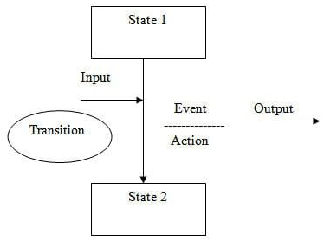
TRANSICIÓN DE ESTADOS
Es una técnica de prueba dinámica, que se utiliza cuando el sistema se define en términos de un número finito de estados y las transiciones entre los estados se rigen por las reglas del sistema.
Esta técnica se utiliza cuando las características de un sistema se representan como estados que se transforman entre sí.

Slide 7
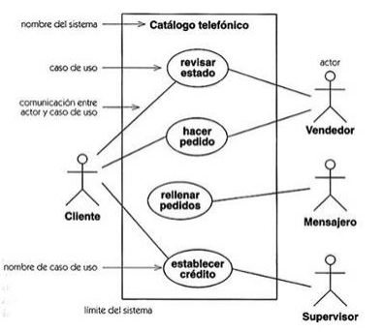
PRUEBAS DE CASOS DE USO
Los casos de uso son una manera práctica de especificación del comportamiento de un sistema desde la perspectiva del usuario, éstos pueden ser una poderosa fuente de generación de casos de prueba, por lo tanto se examinará cómo derivar en éstos pruebas del sistema y adelantar en lo posible así esta fase que se deja comúnmente para el final del Ciclo de desarrollo de Software.

